Slide 1
Datagram IP Opciones

Slide 2
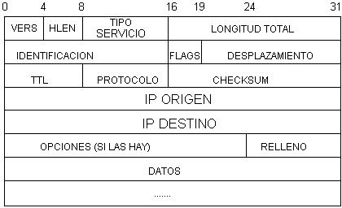
Datagram IP: Encabezado
Notes:
DATAGRAM IP: posee 20bytes de encabezado y el tamaño de datos variable
VERS: Indica la versión del protocolo IpV4 y IpV6
HLEN: indica el tamaño del encabezado en cantidad de filas de 32 bits el valor mínimo es 5 y el máximo es 15 y esto depende de si hay opciones o no las hay. Como HLEN es de 4bits limita a poder transmitir como máximo 40bytes como máximo para la parte de opciones ya que el numero máximo a escribir es 15
TIPO SERVICIO: este campo sirve para indicar el servicio que se desea en una combinación de confiabilidad y seguridad. Alternando los bits.
LONGITUD TOTAL: Indica la longitud total del paquete por ahora es 2ª la 16 ósea 65 535 bytes
IDENTIFICACIÓN: es básicamente un id de paquete para que el destino pueda determinar a que datagram pertenece el paquete recién llegado.
FLAGS, es un conjunto de tres bits
1, el primero es sin uso. Debe ser 0.
2, DF indica no fragmentar el paquete 0 indica que se puede fragmentar 1 no se puede fragmentar.
3, MF indica si vienen, más fragmentos 1 que vienen más cero que es el ultimo fragmento.
DESPLAZAMIENTO: indica el desplazamiento del fragmento dentro del datagram original.
TTL: Tiempo de vida del paquete indica el valor en segundos de cuanto puede estar un paquete en la red el valor máximo es 255 y por cada salto que realiza se descuenta en uno, si el paquete se queda más de un tiempo en un router se descuenta esa cantidad.
PROTOCOLO: Indica cual es el protocolo que con cual va entregar el paquete a las capas superiores una vez ensamblado.
CHECKSUM: Suma de verificación, para comprobar solamente el encabezado del paquete no tenga errores. Usando aritmética complemento a 1
IP ORIGEN y IP DESTINO, son las direcciones de los host emisor y receptor del datagram.
Opciones es un campo que vamos a ver a continuación y se usa para,
El manejo de errores
Opciones de ruteo
Seguridad

Slide 3
IP- Opciones- Source routing
CODIGO:
SSR("Strict Source Routing") : Código 137
LSR("Loose Source Routing"): Código 131
RR(“Record Route”): Código 7
LENGTH: Tamaño del campo opciones en bytes
POINTER: Puntero indicando la dirección siguiente
ROUTE DATA: Direcciones IP del camino

Slide 4
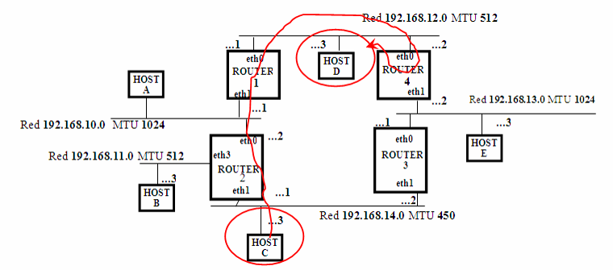
Strict Source Routing
Dir Origen : 192.168.14.3
Dir Destino: 192.168.12.3
Se envían Mensajes del host C al host D con Strict Routing definiendo a R2 (192.168.14.1), R1(192.168.10.1) y R4 (192.168.12.2)

Slide 5
Strict Source Routing: Envió desde Host C
R2=

Slide 6
Strict Source Routing: En el router 2
R1=

Slide 7
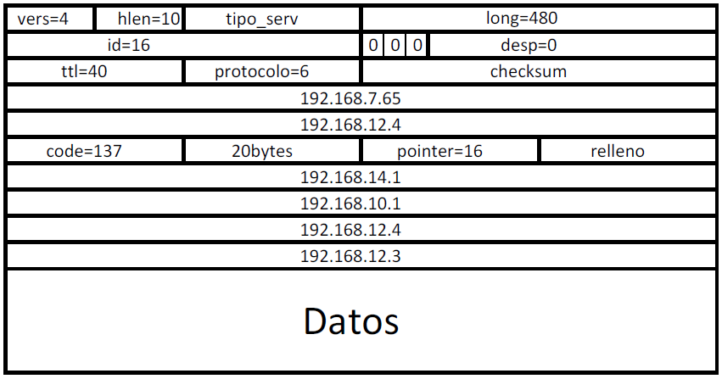
Strict Source Routing: En el router 1
R4=

Slide 8
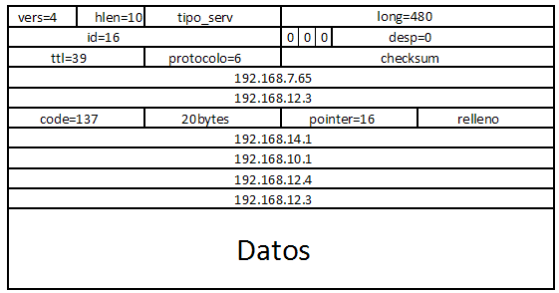
Strict Source Routing: En el router 4
Host D=

Slide 9
IP- Opciones- Source routing
Loose Source Routing :
Esta opción permite que existan router entre los indicados como destino.
Se envían Mensajes del host C al host D con Strict Routing definiendo a R2 (192.168.14.1) y R4 (192.168.12.2)

Slide 10
IP- Opciones- Source routing
Record Route:
Esta opción proporciona un medio para almacenar las direcciones IP de los routers por los que es encaminado el datagrama

